Slide 1
개인정보침해와 관련한 사안 설명

Slide 2
1. 사건의 개요
가. 기초사실
A집사는 2024. 7. 7. B직원을 찾아와 ‘기부금 영수증 발급업무’가 계수부업무로 이관되었고 이러한 사실이 계수부 지도장로에게 보고되었다. 보안차원에서 기부금 영수증 발급 등 계수부 회계와 관련된 모든 자료를 관리해야한다고 하면서 기부금 관련 파일을 열게 하고 USB로 파일을 저장해갔으며, 사무실 컴퓨터에는 해당 자료를 삭제하였습니다.
복사해 간 파일의 내용으로는 2006년부터 현재까지 교인들의 기부금 영수증 발급대장, 교인들의 성명, 주민번호, 주소, 헌금 총액이 기록되어 있는 파일 및 계수부에서 주는 헌금내역이 기록된 데이터 파일과 기부금 영수증 프로그램 파일이 있는데, 해당 파일은 기부금 영수증을 출력하는 프로그램으로 그 동안 외부에 단 한 번도 유출된 적이 없었던 파일입니다.
피고인은 2021. 3. 12. 18:30경 심ㅇ조

Slide 3
1. 사건의 개요
가. 기초사실
B직원은 2024. 7. 8. A집사에게 파일을 넘겨준 것이 마음에 걸려 “다시 보기 좋게 정리해주겠으니 파일을 반환하여 달라”는 취지로 연락하였으나 A집사는 “그것으로 충분하다”고 답변하며 B직원의 요청을 거부하였습니다.
B직원은 교회에서 업무를 담당하면서 단 한 번도 기부금 영수증과 관련한 파일을 외부에 제공한 사실은 없었기 때문에 무언가 잘못되었다는 사실을 자각하여 2024. 7. 12. 권대현 위임목사에게 이 사실을 알렸습니다.
피고인은 2021. 3. 12. 18:30경 심ㅇ조

Slide 4
1. 사건의 개요
가. 기초사실
권대현 위임목사가 문제의 심각성을 인지하고 유출된 파일들의 복원을 요구하자 2024. 7. 13. A집사는 USB를 가져와서 파일을 다시 복사했습니다(기존 파일이 변형되었는지, 모두 돌아왔는지 알 수 없음). 그러나 기존에 있었던 헌금통계파일은 여전히 사무실 컴퓨터에 돌아오지 않은 상태입니다.
이로 인해 권대현 위임목사는 문제의 심각성을 인지하고 당회를 소집하여 4차례(2024. 7. 27., 8. 10., 8. 11., 8. 14.)의 당회를 거쳤으며, 당회는 A집사에 대하여 개인정보보호법 위반혐의에 대하여 수사기관에 수사를 의뢰하기로 하는 결의를 하였습니다.
피고인은 2021. 3. 12. 18:30경 심ㅇ조

Slide 5
1. 사건의 개요
나. 이 사건의 쟁점
이 사건은 ‘광주제일교회와 온 성도가 개인정보보호법에 따른 양벌규정 책임을 피하기 위한 적절한 조치를 하였는가’가 문제되고 있습니다.

Slide 6
1. 사건의 개요
다. 관련 법률 및 판례
개인정보처리자는 정보주체의 동의를 받지 아니하고 개인정보를 제3자에게 제공하여서는 아니 되고, 그 사정을 아는 제3자는 개인정보처리자로부터 개인정보를 제공받아서는 아니 됩니다(개인정보보호법 제71조 제1호)
개인정보 보호법에서 정한 개인정보란 살아있는 개인에 관한 정보로서 영상 등을 통하여 개인을 알아볼 수 있는 정보를 말하고(제2조 제1호), 그 처리란 개인정보의 수집, 생성, 저장, 검색, 이용, 제공 등의 행위를 말하며(제2조 제2호), 개인정보파일이란 개인정보를 쉽게 검색할 수 있도록 일정한 규칙에 따라 체계적으로 배열하거나 구성한 개인정보의 집합물을 말하고(제2조 제4호), 개인정보처리자란 업무를 목적으로 개인정보파일을 운용하기 위하여 스스로 또는 다른 사람을 통하여 개인정보를 처리하는 개인 등을 말하며(제2조 제5호), 교회는 개인정보 보호법에서 정한 개인정보처리자에 해당합니다(대법원 2017. 11. 9. 선고 2017도9388 판결)

Slide 7
1. 사건의 개요
라. 처벌규정
제71조(벌칙) 다음 각 호의 어느 하나에 해당하는 자는 5년 이하의 징역 또는 5천만원 이하의 벌금에 처한다.
1. 정보주체의 동의를 받지 아니하고 개인정보를 제3자에게 제공한 자 및 그 사정을 알면서도 개인정보를 제공받은 자
제74조(양벌규정)
② 법인의 대표자나 법인 또는 개인의 대리인, 사용인, 그 밖의 종업원이 그 법인 또는 개인의 업무에 관하여 제71조부터 제73조까지의 어느 하나에 해당하는 위반행위를 하면 그 행위자를 벌하는 외에 그 법인 또는 개인에게도 해당 조문의 벌금형을 과(科)한다. 다만, 법인 또는 개인이 그 위반행위를 방지하기 위하여 해당 업무에 관하여 상당한 주의와 감독을 게을리하지 아니한 경우에는 그러하지 아니하다.

Slide 8
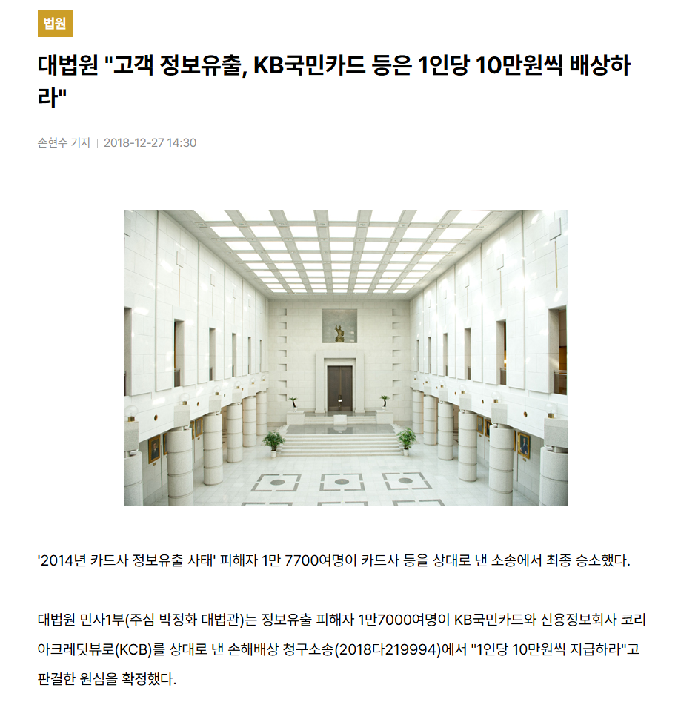

Slide 9
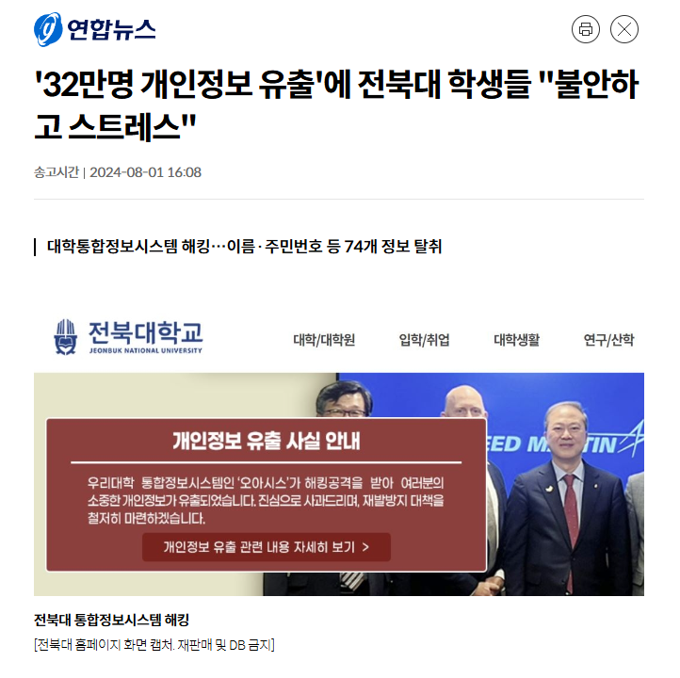

Slide 10
1. 사건의 개요
마. 교회 사무실 및 계수부실 CCTV에 녹화된 영상
B직원은 위임목사 권대현에게 찾아와서 발생한 일을 모두 언급하였고, 위임목사는 그러한 사실이 녹화된 영상을 모두 확인하였습니다.
당회나 제직회, 어느 누구도 교인들의 정보를 복사하는 것을 동의한 사실이 없는 상황에서 교인들의 정보가 복사된 정황이 녹화된 CCTV 영상을 위임목사는 확인하였습니다.
이러한 구체적인 사실이 확보된 상황에서 교회와 위임목사가 개인정보 유출에 대한 적절한 조치를 취하고 주의와 감독을 게을리 하지 않았다는 사실을 증명해야 합니다.

Slide 11
1. 사건의 개요
바. A집사의 진술
위임목사는 B직원의 진술과 CCTV영상이 확보된 상황에서 A집사에게 사실확인을 위해 수 차례 연락을 하였지만 A집사는 위임목사에게 제대로 된 답변을 해주지 않았습니다.
우여곡절 끝에 위임목사와 장로 2명과 함께 2024. 8. 11. A집사를 만나서 대화를 나누었는데, A집사의 진술과 B직원의 진술은 너무나도 상반되었습니다. 기부금 영수증 등과 관련한 개인정보는 한 번도 사무실 컴퓨터에서 밖으로 나간 적이 없었습니다.
A집사는 자신이 계수부 관리를 위해서 일했으며, 계수부 정보보안 및 관리일원화를 위해 복사하였다고 하였습니다. 연말정산 자료를 계수부에서 가져간 적이 없었는데 왜 가져갔느냐는 질문에 대해서는 ‘발급대장은 사무실이 아닌 계수부에 있는게 좋겠다＇는 계수부의 의견에 근거했다고 답하였습니다.

Slide 12
1. 사건의 개요
바. A집사의 진술
B직원은 A집사가 ‘기부금 영수증 발급업무’가 계수부업무로 이관되었고 이러한 사실이 계수부 지도장로에게 보고되었다고 자신에게 말했기 때문에 속아서 복사하게 하였다고 진술하고 있습니다.
B직원의 진술을 들은 권대현 위임목사는 계수부 지도장로에게 알아 보았으나 이러한 사실을 전혀 알지 못하고 있었으며, 지도 장로는 2024. 7. 9. 계수부가 해당 업무를 수행하기로 결정된 사실이 없다고 확인해주고 있습니다.
A집사는 복사한 USB 파일을 계수부실에 보관하고 있다고 진술하였습니다.

Slide 13
2. 확인되는 사실의 정리
2024. 7. 7. 계수부 CCTV를 살펴보면 파일을 복사한 USB를 들고 A집사가 계수부에 단독으로 들어옵니다(계수부원인 사실이 확인되지 않고 있으나 이미 계수부의 비밀번호를 알고 있기 때문에 비밀번호를 누르고 출입한 사실 확인)
A집사는 홀로 계수부실에 들어와서 저장한 USB를 계수부실 컴퓨터에 설치하는 것이 아니라 자신의 서류가방에서 무언가를 빼내서 바로 계수부실을 나가는 사실이 CCTV영상에서 확인이 됩니다. 이후 A집사는 다시 계수부실에 들어오는데, 그 때는 계수부원이 문을 열어줘서 들어오고 30여분 정도 머물다가 계수부실을 떠납니다(그 시간 동안 A집사가 계수부 컴퓨터에 파일을 설치하는 장면은 확인되지 않습니다).
이러한 CCTV영상에 기초하여 볼 때, 복사한 USB를 계수부실에 보관하였다는 A집사의 진술과 불일치 합니다. CCTV영상 및 B직원의 진술 등 관련 증거를 모두 종합해 볼 때 광주제일교회 교인들의 개인정보가 A집사의 USB에 복사되었다는 사실은 명확히 확인됩니다. 이에 대해 포렌식 수사가 진행되게 되면 어느 시점에 사무실 컴퓨터에서 파일이 빠져나갔는지, 계수부 컴퓨터에 파일이 들어온 사실이 있는지, 들어왔다면 어느 시점에 들어왔는지 등이 명확하게 확인될 수 있습니다.

Slide 14
2. 확인되는 사실의 정리
“계수부에서 기부금 영수증 업무를 수행하기로 하였기 때문에 관련 자료를 복사하였다”는 A집사의 진술과 달리 계수부에서는 이와 관련하여 결정된 사실이 없다고 합니다.
우리 교회에서는 사무실에서 기부금 영수증 발급 업무를 수행 했으며, 발급한 자가 이를 보관하도록 되어 있으므로 계수부에서 이러한 자료를 가져갈 권한도 없고, 이러한 절차에 대해 동의를 받거나 절차를 거친 사실이 없습니다.
또한 A집사는 계수부로 활동한 사실이 전혀 확인되지 않는 상황인데, 교회 요람을 살펴보면 A집사는 계수부에 기록되어 있지 않고, 1부 예배를 계수한 C권사의 진술에 의하면 A집사를 계수부에서 본 사실이 없다고 합니다. A집사는 2부 예배 성가대이므로 2부 예배를 계수활동을 하였다고 보기엔 상식적으로 받아들이기 어렵습니다. 더 나아가 D집사는 1, 2부 계수부 활동을 하였는데 A집사를 본 사실이 없다고 진술하고 있습니다. 특이한 사실은 D집사는 3년이 넘게 계수부 활동을 하였음에도 계수부 출입 비밀번호를 알지 못한다고 진술하고 있습니다.

Slide 15
2. 확인되는 사실의 정리
사. 해결되지 않는 의혹들
A집사의 진술과 B직원의 진술이 상반된다는 점
CCTV에서 A집사가 파일을 USB에 저장해 간 사실이 확인되는데, 계수부실로 돌아가서 계수부 컴퓨터에 저장하는 장면은 확인되지 않는 점
A집사가 계수부원으로 활동하였는지와 관련하여 객관적으로 확인되지 않는다는 점
A집사가 2024. 7. 13. 사무실 컴퓨터에 자료를 다시 복사했으나 원래 파일과 동일성이 있는지(변형되었는지) 확인되지 않을 뿐 아니라 여전히 헌금통계파일 등은 회복되지 않았다는 점
이러한 점들을 종합하여 볼 때 교인들의 정보가 유출되었을 가능성이 매우 높아 보이며, 그로 인한 개인정보보호법상의 민, 형사상 책임을 질 우려가 높습니다.

Slide 16
3. 당회 결의의 내용
당회는 4차례에 걸쳐서 회의를 하게 되었고, 그에 대하여 내린 결론은 개인정보보호법에서 규정한 최소한의 조치를 이행하자는 것이었습니다.
그에 따르면 CCTV영상에서 개인정보를 복사해 간 A집사에 대하여 수사기관에 고소하여 조사를 의뢰하고, 그에 대한 진실을 규명하자는 것입니다.

Slide 17
3. 당회 결의의 내용
당회는 수사기관도 아니고, 사법기관도 아니기 때문에 발생한 일에 대해 진실을 규명할 능력도 되지 않고, 그러한 권한도 없습니다.
정보누출이 확인되는 상황에서 교회가 아무런 조치를 취하지 않게 될 경우 양벌규정에 따른 처벌을 피할 수 없게 되는데, 그러한 결과가 발생할 경우 위임목사와 교회는 형사처벌을 받게 됩니다.

Slide 18
3. 당회 결의의 내용
위임목사와 당회의 입장에서는 구체적이고 명백한 사실이 확인된 상황에서 있는데 사실을 숨기고 넘어갔다가 교회에 피해가 발생하게 되면 법률적, 도덕적 책임을 피할 수 없기 때문에 결의를 할 수 밖에 없었습니다.

Slide 19
4. 고소진행과 관련한 사항
1. 왜 이렇게 일이 커지게 되었는지와 관련하여
위임목사는 A집사의 행동이 계수부 내에서 논의된 내용인지 묻고, 개인정보의 유출에 관한 문제라고 하는 것과 교회 절차상 재정위원회와 당회가 다뤄야 하는 문제였다는 사실을 인식하고 A집사와 대화하기를 원했습니다. 위임목사 뿐만 아니라 당회 서기장로도 A집사에게 수차례 전화 및 문자를 보냈으나 A집사는 이에 대한 구체적인 답변도 사과도 없었습니다.
교회의 개인정보를 동의없이 복사한 자가 해명도 사과도 없었기 때문에 교회로서는 문제발생에 대한 구체적인 조치를 취할 수 밖에 없는 상황이었습니다.

Slide 20
4. 고소진행과 관련한 사항
2. 고소의 주체는 교회이며, 위임목사나 당회가 아님
이 사건의 피해자는 당회도 아니고 권대현 목사도 아닌 교회자체입니다. 교회는 사람이 모인 비법인 사단으로서 교인들이 모인 사람의 집단을 의미합니다(민사소송법 제52조, 대법원 2022. 8. 11. 선고 2022다227688 판결). 따라서 교회는 그리스도인이 2인이상 모인 곳으로서 사람의 집단입니다(마태복음 18:20).
교회가 피해자이기 때문에 교회의 의사표시가 확인되어야 하며, 교회의 의사표시는 의결기관인 당회에서 확인할 수 있습니다. 그렇기 때문에 당회의 결의가 있어야만 피해자의 의사가 확인될 수 있습니다.
고소의 주체가 교회이기 때문에 목사가 교인을 고소하였다는 발언은 허위사실적시 명예훼손죄에 해당할 수 있습니다(형법 제307조 제2항). 앞서 피해자인 교회가 적절한 조치를 취하기 위한 사실규명을 위해 수사기관에 수사를 의뢰해야 하는 당위성에 대해 설명하였으므로 재론하지 않겠습니다.

Slide 21
4. 고소진행과 관련한 사항
3. 조사결과가 나올 때까지 하나님 외에 아무도 사실을 모름
앞서 여러 번 이야기 했지만 고소를 한 이유는 개인정보유출 정황이 분명히 있는 상황이고, 이에 대한 사실조사가 필요하기 때문입니다. 이러한 문제가 발생한 상황에서 교회가 아무것도 하지 않게 되면 형사처벌을 받게 되기 때문입니다.
교회로서는 2024. 8. 16. 고소장을 제출했기 때문에 최악의 상황을 피하기 위한 최선의 조치는 이행한 상황입니다. 나머지 일에 대해서는 수사기관의 수사결과를 기다려야 하며, 이는 하나님께 기도해야 할 부분입니다.
수사기관에서 교회사무실 및 계수부 컴퓨터에 대해 디지털포렌식 수사 등 여러 조사를 진행하여 개인정보침해 사실 등 여러 사실을 밝혀낼 것으로 예상됩니다. 다만 교회는 누군가를 처벌하고 정죄하기 위해 고소한 것이 아니라 개인정보침해 사건 발생에 대해 최소한의 조치를 이행하기 위한 것이라는 점을 다시 한번 강조합니다. 그렇기 때문에 결과에 대하여 함부로 넘겨짚고 정죄하는 일이 있어선 안된다는 점을 말씀드립니다.

Slide 22
4. 고소진행과 관련한 사항
4. A집사의 행위가 왜 법적으로 문제되는지에 대한 설명
개인정보보호법에 따르면 누구든지 정보주체의 동의 없이 개인정보를 제공받으면 처벌대상입니다(개인정보보호법 제71조 제1호). A집사가 USB에 교인들의 정보를 설치해 가면서 원래 저장되어 있는 사무실 컴퓨터에 있는 자료는 삭제하게 하였기 때문에 사무실에 있는 모든 교인들의 정보는 2024. 7. 7. A집사에게 모두 넘어갔다는 사실은 명백히 확인됩니다.
A집사가 백보양보하여 계수부원이라고 하더라도 그러한 정보를 열람하거나 저장할 권한은 없습니다. 일례로 서울남부지방법원 2021노564판결(아파트 입주민이 권한없이 CCTV를 열람하여 처벌받은 사례), 대법원 2021도177 판결을 소개하겠습니다.

Slide 23
4. 고소진행과 관련한 사항
5. 왜 교회내부에서 해결하지 않고 사회법의 영역으로 가는가?
앞서 말씀드렸듯이 A집사와 B직원이 진술이 다르고, CCTV영상을 통해 A집사가 개인정보파일을 가져간 사실은 확인됩니다. 그런데 A집사는 진실에 대해 말하지 않고 있을 뿐 아니라 가져간 파일도 100% 복구되지 않은 상황입니다.
쉽게 말해 교회가 관리, 소유하고 있는 중요한 정보가 도난 된 상황입니다. 교회나 위임목사, 당회원이 뭘 잘못해서 발생한 피해가 아니라 권한 없는 자에 의한 행위가 원인이 되어 발생한 일인데, 그 행위자가 협조하여 주지 않는 상황에서 교회가 피해내용을 구체화하고, 교인들에게 이를 설명하기 위해서는 수사기관의 힘을 빌리는 방법 외에는 현실적으로 불가능하며 대안이 없습니다.
개인과 교회는 그러한 역량이나 권한이 없으며, 교인 누구라도 교회를 상대로 정보유출에 대해 책임을 묻는다면 교회는 수사결과에 따른 내용을 설명하며, 교회가 위계, 기망에 의한 피해를 입었다는 근거를 내세워서 면책이 될 수 있습니다.

Slide 24
4. 고소진행과 관련한 사항
6. 외부에 유출된 사실이 없지 않는가?
앞서 말씀드렸듯이 A집사는 권한이 없을 뿐 아니라 정보처리주체의 동의도 없이 USB에 파일을 저장해갔으며, 아직도 파일이 돌아오지 않은 상황입니다. 그렇기 때문에 사무실 컴퓨터에 원래 저장된 정보는 여전히 회복되지 않았기 때문에 유출된 상태입니다.
A집사가 해당 정보를 가지고 어디에 사용했는지, 사용하지 않았는지에 대해서는 교회는 관심이 없습니다. 부정한 목적에 사용되었다면 별도의 범죄 성립이 있겠지만 교회 사무실 컴퓨터에 저장되어 있는 정보는 사라졌기 때문에 유출 상태에 놓인 것은 맞습니다.
또한 A집사는 교회성도이긴 하지만 B직원에게 ‘계수부 업무로 이관되었다＇고 속여서 파일을 복사했고, 교회 사무실 컴퓨터에 저장된 파일이 정당한 절차를 거치지 않고 삭제된 상태로 다른 곳으로 넘어간 것 자체가 외부에 유출된 것으로 볼 수 밖에 없으며, 이는 앞서 말씀드린 개인정보보호법 문언에 비추어 보더라도 자명합니다.

Slide 25
4. 고소진행과 관련한 사항
7. 교회에 돌아올 후폭풍이 크지 않을까요?
A집사의 혐의가 인정되지 않는다면 경찰의 불송치결정 내지는 검찰의 불기소처분으로 종결될 것입니다. 그런데 현재 밝혀진 내용에 따르면 교회로서는 피해를 입은 상태이며, 피해로 인한 양벌규정에 기초한 책임을 져야할 가능성이 높습니다. 이는 지금까지 언급한 사실관계에 비추어 볼 때 너무나 분명한 사실입니다.
교회로서는 이미 피해를 입은 사실이 드러나는 상황에서 아무것도 하지 않다가 예측가능한 피해를 입는 것보다 이행해야 할 조치를 이행하는 것이 타당하다고 판단하여 당회에서 결정을 한 것입니다.
만약 A집사에게 무혐의가 인정된다면 일단 교회나 A집사 모두에게 다행인 결과가 되겠습니다. 모든 의혹이 해소된 것이기 때문입니다. 이와 관련하여 교회가 ‘허위사실적시 명예훼손‘ 또는 ‘무고’의 책임을 지지 않을까?라는 생각을 해볼 수 있습니다.

Slide 26
4. 고소진행과 관련한 사항
7. 교회에 돌아올 후폭풍이 크지 않을까요?
교회는 두가지 책임 모두로부터 자유롭습니다. 그 이유는 ‘허위사실적시 명예훼손＇이라는 것은 허위의 사실을 적시했을 때 문제가 되는데, 교회는 허위사실을 적시한 사실이 없습니다. 지금 제가 말씀드린 내용들도 모두 객관적인 근거자료에 기초한 것들이고, 이미 수사기관에 제출하기도 한 내용들입니다. 그렇기 때문에 허위사실이 될 수 없고, 진실한 사실에 해당하는 것이 명예훼손이 된다고 하더라도 공적인 사실이기 때문에 위법성이 조각됩니다(형법 제310조).
한편 무고죄는 허위사실을 고소했을 때 성립하는 범죄입니다. 당회의 결정에 기초한 고소는 허위사실에 기초한 고소가 아니기 때문에 무고죄가 성립할 수 없습니다. 무혐의가 나온다고 해서 모든 고소인이 처벌받는 것이 아니라 허위 사실을 고소했다는 사실이 증명되어야 무고죄가 성립합니다. 따라서 교회에 불이익이 되거나 위험이 발생할 가능성은 없습니다.

Slide 27
4. 고소진행과 관련한 사항
8. A집사는 그러한 일을 할 사람이 아니다는 주장에 대하여
이러한 상황이 발생한 것 자체가 안타깝습니다만 CCTV영상 등 객관적인 자료에 의해 이러한 일이 발생한 사실을 부정할 수 없습니다. 사무실에 저장된 파일이 사라졌고, 복원도 되지 않았고, 그것을 가져간 자는 A집사입니다.
교회에 봉사를 많이 하고, 오랫동안 교회를 섬겨왔기 때문에 더더욱 충격이고 아픔이 있습니다. 그렇기 때문에 앞서 말씀드린 바와 같이 수사결과가 나오기 전까지 정죄하지 말라고 말씀드렸던 것입니다.
이미 객관적으로 발생한 일을 부정할 수 없고, 교회상황의 불안정성을 해소하기 위한 최소한의 조치를 이행하고 있습니다. A집사가 봉사를 많이 하고 교회를 오랫동안 섬겼다는 것은 좋은 일이지만 지금 발생한 상황과는 무관합니다. 오히려 이런 행동을 하지 않고 더 성숙하게 행동했었어야 했다고 생각이 듭니다. 그에 대한 결론은 수사결과가 나올 때까지 보류해주시기 바랍니다.

Slide 28
5. 당부의 말씀
현재까지 사실을 제대로 확인하지도 않은 전제에서 허위사실적시 명예훼손적인 발언, 게시물 들이 난립하고 있습니다.
부목사가 거수기나 다름없다. 대다수의 장로가 반대했는데 결의가 되었다는 등 이해할 수 없는 발언들이 확인되고 있습니다. 당회는 4회에 걸쳐 열렸는데, 3040 자모실에서 방청하러 오시지도 않은 분들이 그런 발언을 하고 있어서 더 당혹스럽기도 합니다.
저는 고소대리 업무를 진행하게 되면서 비로소 CCTV영상 등 자료들을 확인할 수 있었습니다. 해당 영상은 관리자인 위임목사만 확인하고 있는 상태에서, 사건을 수임한 이후 정상적인 절차를 통해 저도 해당 영상을 볼 수 있었습니다.
객관적인 자료를 확인한 이후에 저는 더더욱 당회의 결정이 바람직했다는 확신을 가질 수 있었고, 교회를 위해 이 일을 진행하고 있습니다. 하지만 근거 없는 발언과 비방을 일삼는 분들에 대해서, 그 선을 넘는 내용들이 오늘 이후에 확인될 경우 교회와 성도들을 위해 법적인 조치가 이루어질 것을 알리고자 합니다.

Slide 29
5. 당부의 말씀
오늘 구체적이고 객관적인 사실을 말씀드렸기 때문에, 이제 허위사실에 기초한 발언을 이어가신다면 명예훼손이 성립될 수 있기 때문입니다. 그러한 행위자들에 대해 형사고소를 해서 범죄자를 만들지 않을 것입니다.
교회 재정에 이로운 방안을 강구하였고, 하나님이 허락하신 법질서 내에서 할 수 있는 유익한 일을 말씀드리겠습니다. 만일 불미스러운 일이 발생하여, 이 일을 통해 발생한 수익은 모두 교회 재정에 기여할 수 있게 하도록 하겠습니다.

Slide 30
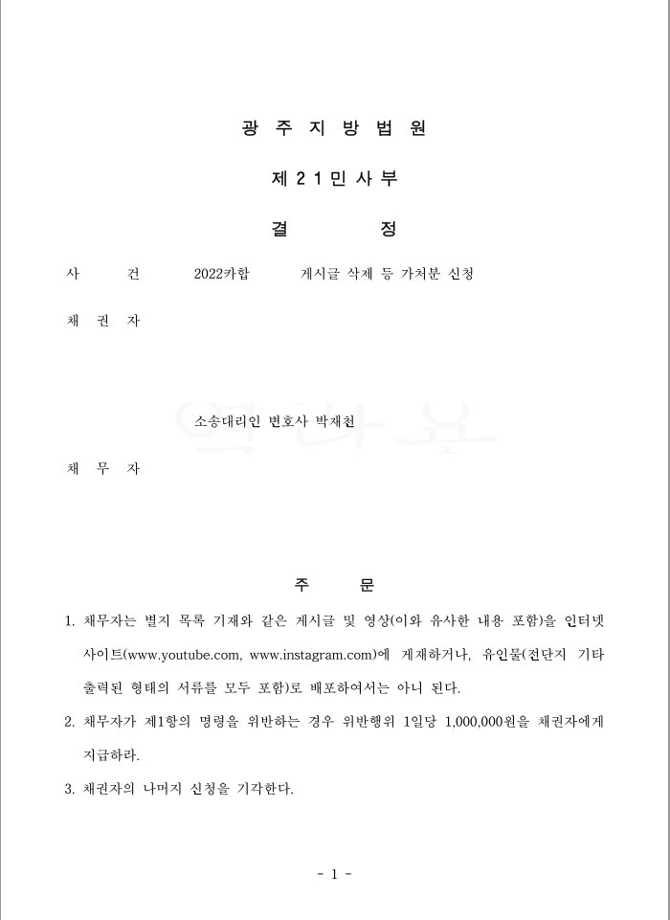

Slide 31
